Slide 1

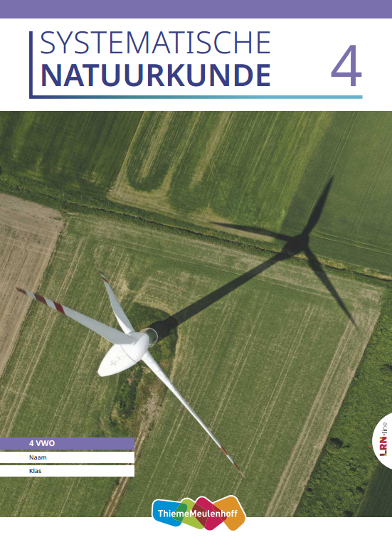
eDition maakt het verschil
Evert-Jan Nijhof
Eindredacteur eDition Systematische Natuurkunde

Slide 2
Inhoud
Overzicht van eDition
Voorbeeld vwo4 hoofdstuk 3
Resultatenoverzicht
Voorbeeld: gesloten opgave
Voorbeeld: open opgave
Uitdagingen
Uitdagingen havo
Uitdagingen vwo
Voorbeeld: traagheidsmoment
Uitproberen

Slide 3
Overzicht eDition
Introductie
3
Start-
vragen
Voorkennis
3
Oefenen 1
10
Uitdaging 1
3
Verder
werken
Oefenen 2
10
Uitdaging 2
3
Zelftoets
Zelftoets
10

Slide 4
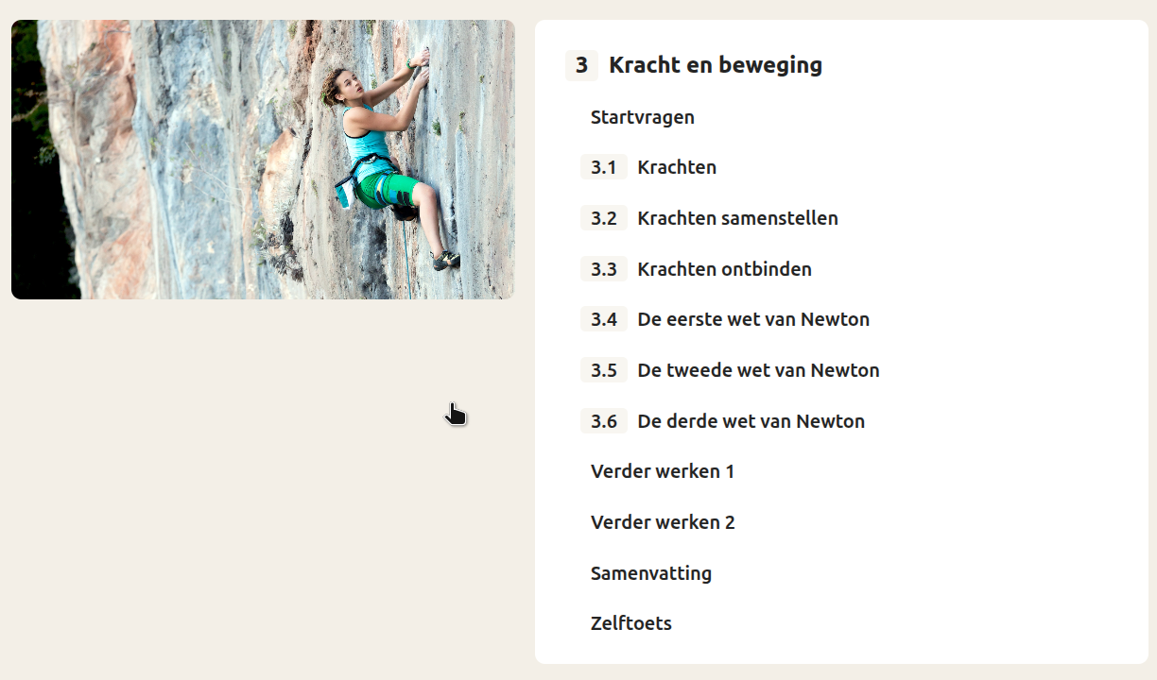
VWO4 Hoofdstuk 3 Kracht en beweging

Slide 5
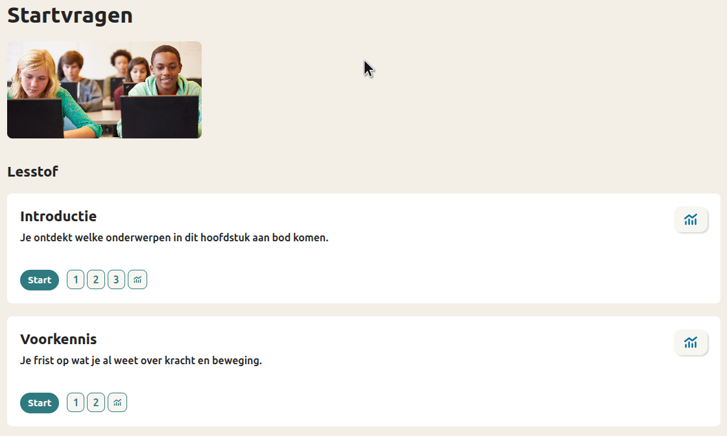
Startvragen

Slide 6
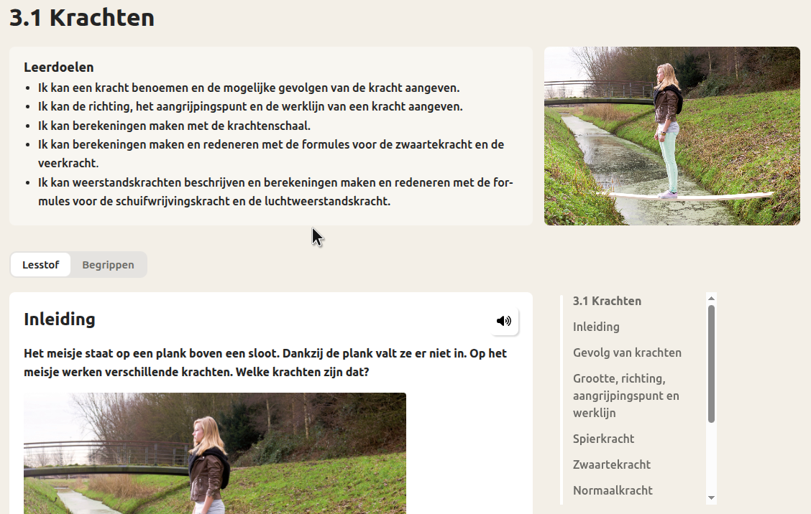
Folio tekst

Slide 7
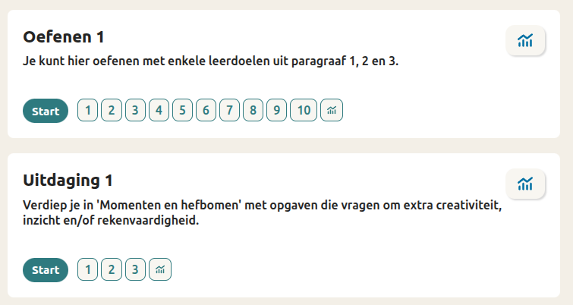
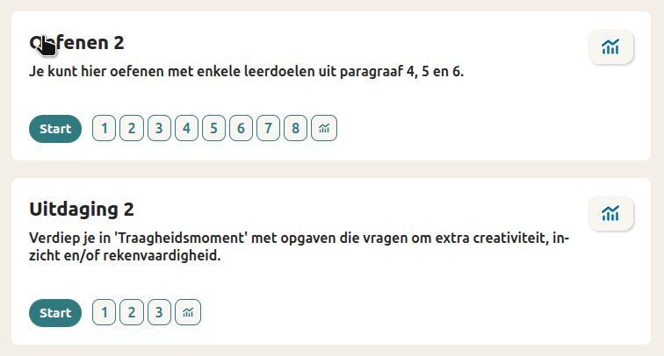
Verder werken

Slide 8
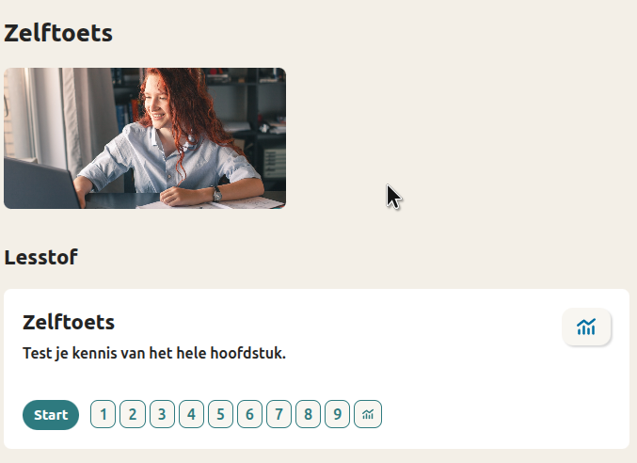
Zelftoets

Slide 9
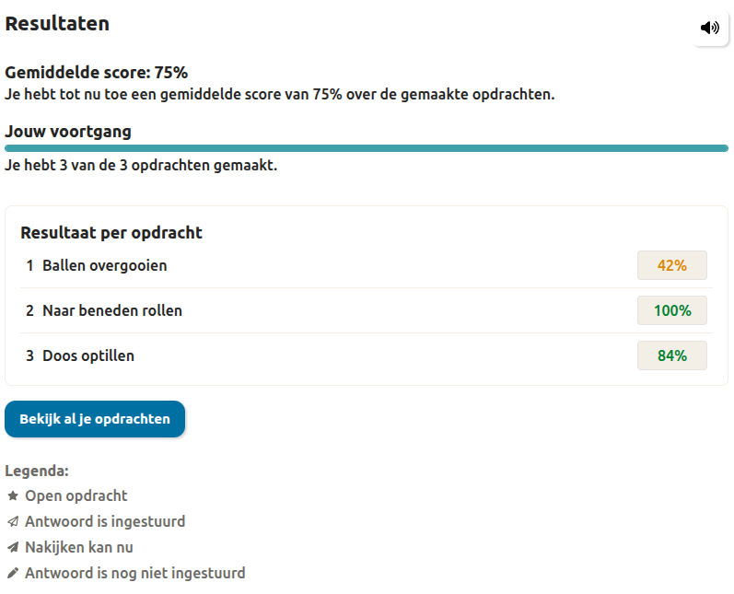
Resultatenoverzicht

Slide 10
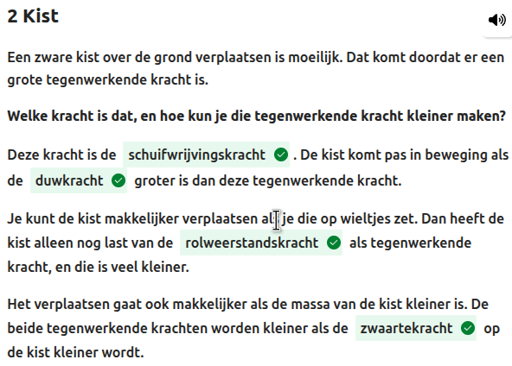
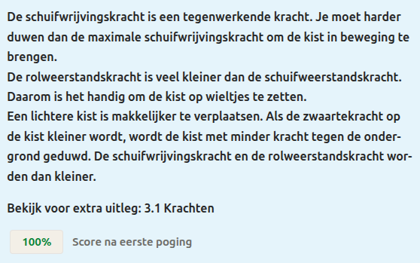
Voorbeeld gesloten opgave

Slide 11
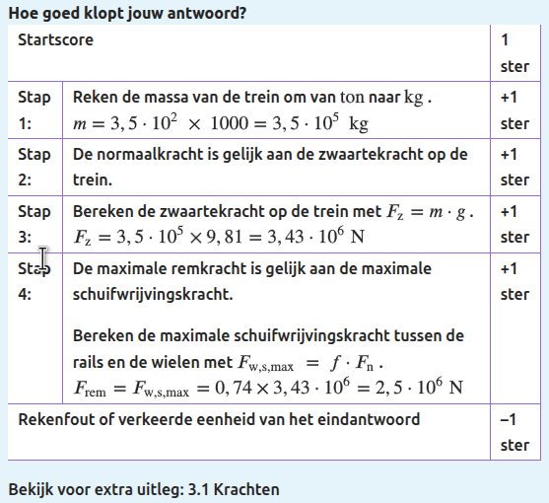
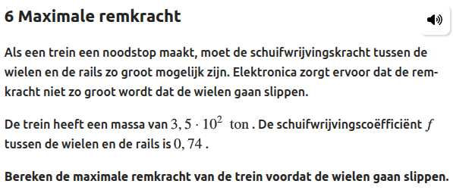
Voorbeeld open opgave

Slide 12
Achtergronden van de uitdagingen
Vervangen de Oefenopgaven
Zijn niet meer van hetzelfde, maar minder van wat anders
Passen bij het hoofdstuk, maar vallen buiten de examenstof
Vergen extra creativiteit, inzicht en/of reken-vaardigheid
Vergemakkelijken de overstap van het havo naar het vwo
Brengen uitdagingen voor de betere vwo-leerling

Slide 13
Uitdagingen Havo
Hfdst | Titel | Uitdaging 1 | Uitdaging 2
1 | Basisvaardigheden | Diagrammen: van krom naar recht | -------------------
2 | Beweging | Bewegingsvergelijkingen | Horizontale worp
3 | Krachten | Weerstandskrachten | Berekeningen bij het ontbinden van krachten
4 | Krachtwetten | Gewicht in het zonnestelsel | Traagheidsmoment
5 | Warmte en temperatuur | Uitrekken van materialen | Spanning en rek
6 | Gebruik van elektriciteit | Condensator | Regelbare weerstand als spanningsdeler
7 | Onderzoeken en ontwerpen | ------------------- | -------------------
8 | Arbeid en energie | Arbeid van een 'schuine' kracht | Gravitatie-energie; ontsnappingssnelheid
9 | Trillingen | Fase en faseverschil | Interferentie
10 | Medische beeldvorming | MRI en PET | Tomografie
11 | Zonnestelsel en heelal | Middelpuntzoekende kracht | Afstanden in het heelal

Slide 14
Uitdagingen Vwo
Hfdst | Titel | Uitdaging 1 | Uitdaging 2
1 | Basisvaardigheden | Meetonzekerheden | -------------------
2 | Beweging | Bewegingsvergelijkingen | Kromlijnige bewegingen
3 | Krachten | Momenten en hefbomen | Traagheidsmoment
4 | Eigenschappen van stoffen en materialen | Uitzetten van materialen | Algemene gaswet
5 | Elektrische systemen | Condensator | Regelbare weerstand als spanningsdeler
6 | Cirkelbeweging | Momenten en het traagheidsmoment | -------------------
7 | Onderzoeken en ontwerpen | ------------------- | -------------------
8 | Arbeid en energie | Wet van Bernoulli | Botsingen en impuls
9 | Trillingen en golven | Modelleren met trillingen | Dopplereffect
10 | Elektromagnetisme | Potentiaal | Wet van Lenz; transformator
11 | Medische beeldvorming | Tomografie | ???
12 | Astrofysica | ??? | ???
13 | Quantumwereld | ??? | ???

Slide 15
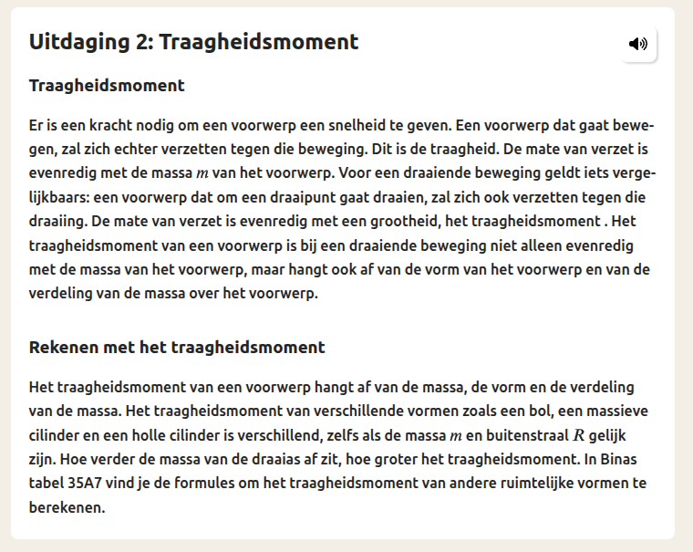
Voorbeeld Uitdaging vwo

Slide 16
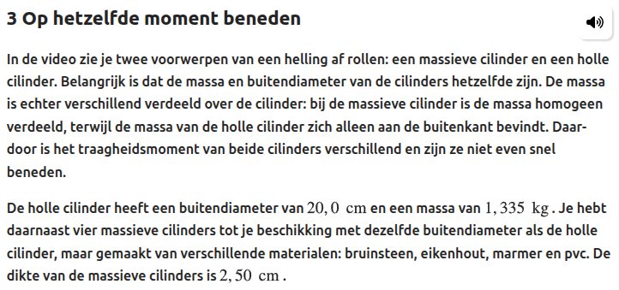
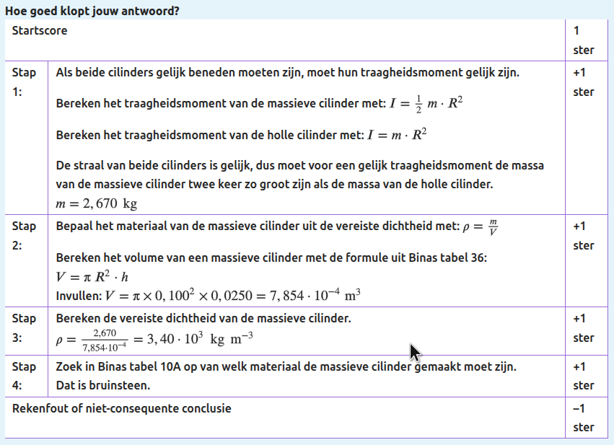
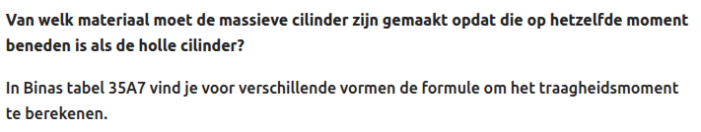
Voorbeeld Uitdaging vwo

